Slide 1

교통사고 예측 서비스
어서오십쇼 HUMAN 조
201520949 허윤행
201520908 유성민
201520893 김도운
201521026 김용현

Slide 2
CONTENTS
01
02
03
04
주제 선정 이유
사용할 dataset
해결한 문제 종류
QnA

Slide 3
01
주제 선정 이유

Slide 4
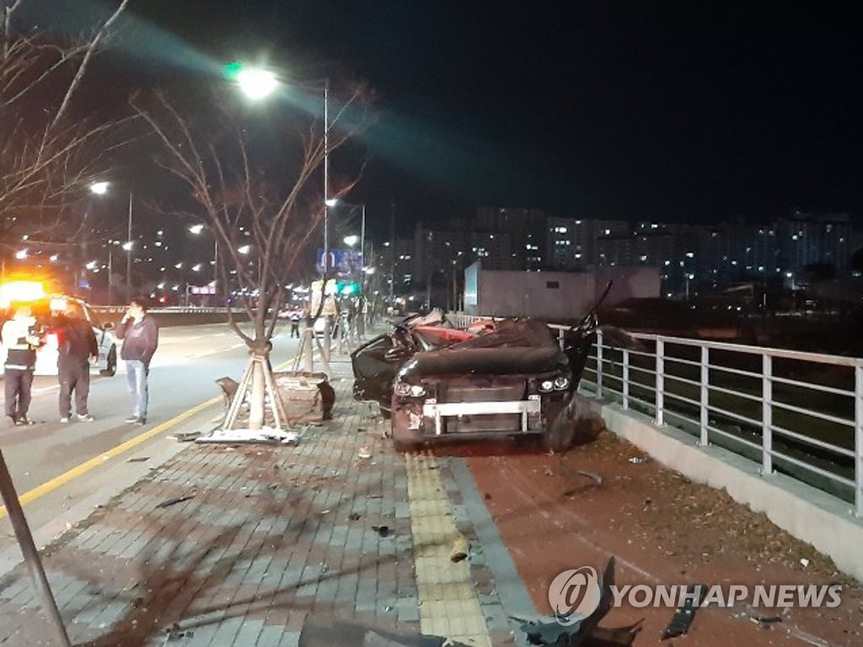
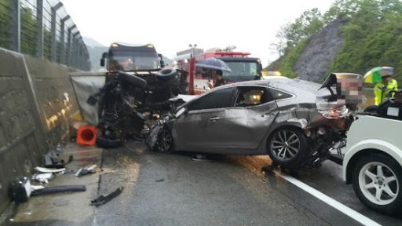
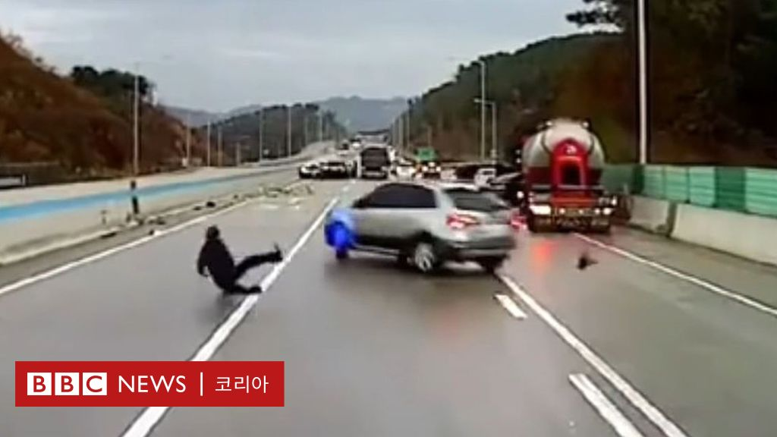
01.
주제 선정 이유
출처: http://news.kmib.co.kr/article/view.asp?arcid=0012300605
출처: https://www.yna.co.kr/view/AKR20200312022451054
출처: https://www.bbc.com/korean/news-50889866

Slide 5
최근 ‘민식이법’, ‘블랙 아이스‘ 등 교통사고 관련 이슈들이 끊임없이 발생
그 날의 날씨, 노면상태 등에 따라 이전에 같은 조건에서 교통사고가 발생했을 때, 어느 정도 규모의 사고가 발생했는지를 토대로, 교통사고 발생 시 사고 규모를 예측
사고 발생 시 규모를 예측함으로써 운전자들에게 경각심을 일깨워 주고, 최종적으로는 교통사고 발생 감소를 기대

Slide 6
02
사용할 Dataset

Slide 7
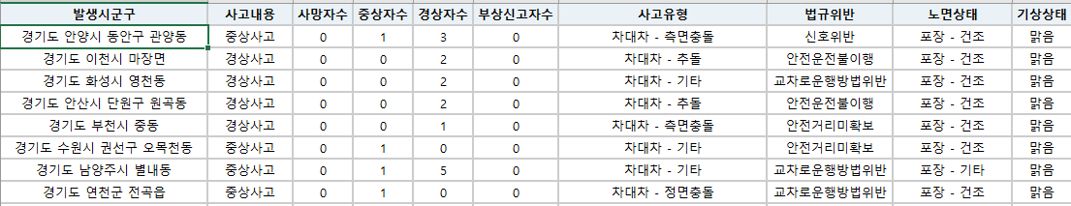
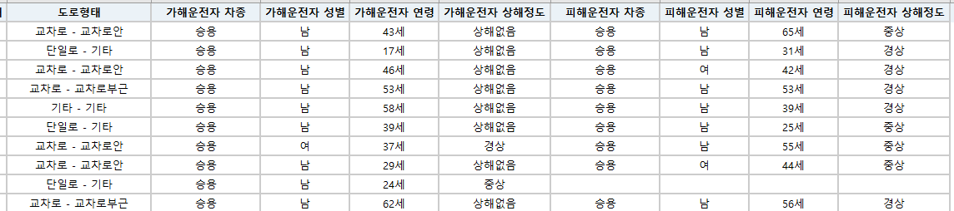
02.
사용할 dataset
TAAS 교통사고정보 개방시스템 – 교통사고 개별정보
총 Sample 수: 53,000여개, 총 feature 수: 23개

Slide 8
03
적용할 수 있는 문제 및 해결 방식

Slide 9
03.
적용가능한 문제의 종류
사고 유형 예측
사고 발생위치에 따른 위치에 따른 위험도 분류
노면 상태에 따른 사고 유형 분류
발생 시간에 따른 사고 유형 분류
사고 정보를 이용한 피/가해자 분류
노면 상태, 기상 상태, 사고 유형 등에 따른 사고의 위험도 분류(또는 예측)

Slide 10
03.
문제 해결 방식
대부분의 feature들이 category 형태이므로 numeric한 형태로 preprocessing 작업 수행
ex) 기상 상태의 경우 흐림 0, 맑음 1, 기타 2로 one hot encoding
Feature들의 개수가 적지 않으므로 각 feature들 간에 correlation coefficient를 분석하여 사용해볼 feature 선정
사용할 수 있는 sample의 개수가 충분하기 때문에 random forest나 bagging 모델을 이용해 선정한 feature들을 이용해 분류작업 수행
전체 데이터의 90%를 이용하여 최적의 parameter 검색(cross validation, grid search)
전체 데이터의 10%를 Test sample로 사용하여 최종 성능 측정

Slide 11

04
Q&A

Slide 12
감사합니다

